Slide 1
Tőzsdei részvény árazás

Slide 2
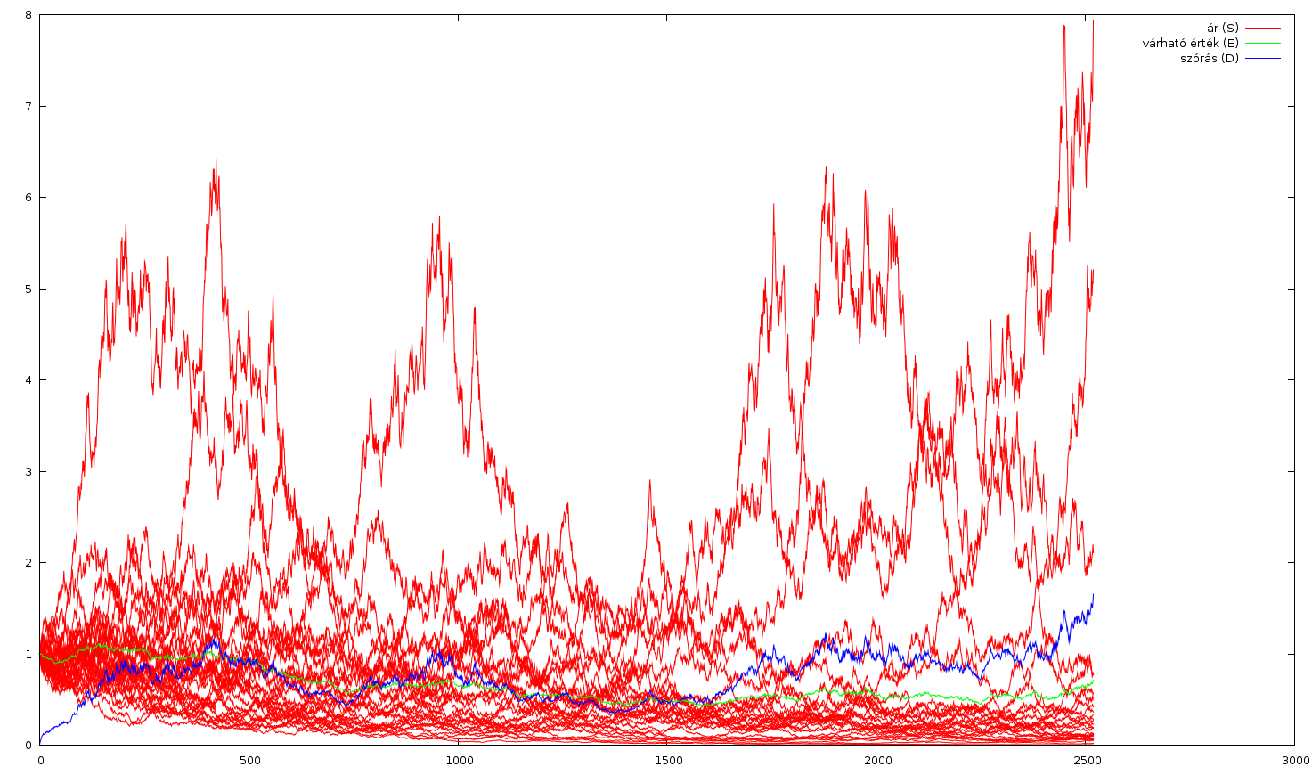
Részvény ár változás

Slide 3
Részvény ár változás
Sztochasztikus differenciál egyenlet
S_{t}: a részvény t időpontbeli ára
: a sztochasztikus folyamat átlagának változása
(stochastic drift)
: az ár változási valószínűsége (volatility)
: Wiener féle sztochasztikus folyamat
(Brown mozgás)

Slide 4
Részvény ár változás
Monte Carlo szimuláció
Egymástól független trajektóriák számítása
Várható érték
Szórás

Slide 5
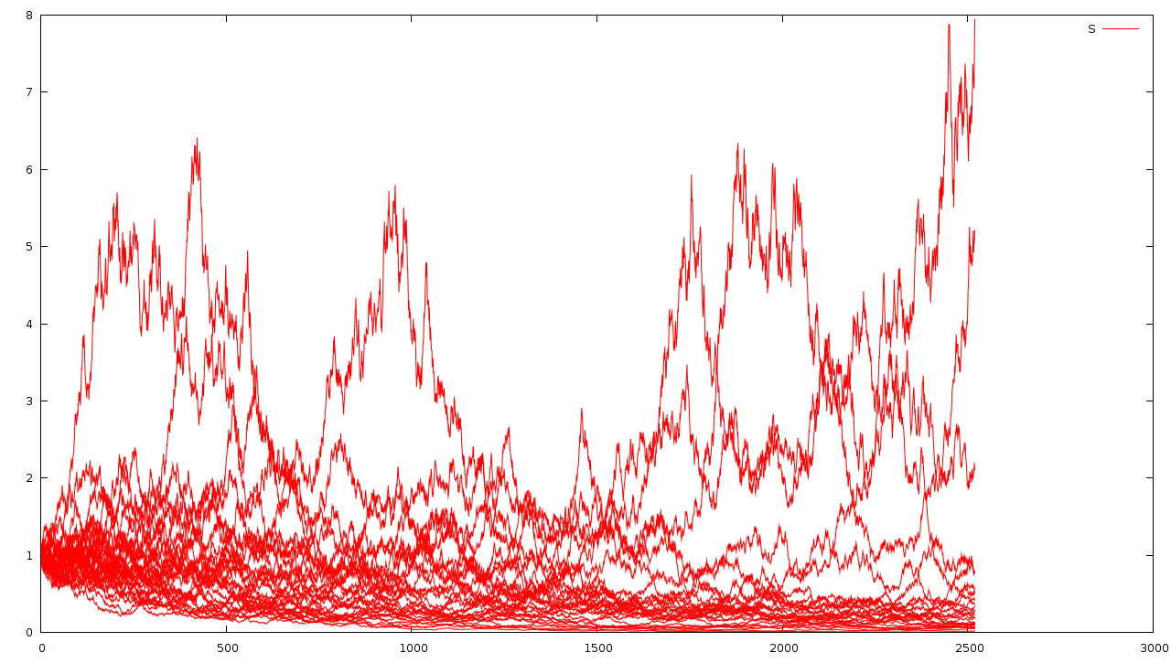
Trajektóriák megjelenítése
Adat formátum
GNUPlot
plot ‘simulation.txt’ using 1:2 title ‘S’ with lines
Idő | Ár
0 | 1
1 | 0.958
2 | 0.923
3 | 0.963
0 | 1
1 | 1.034
2 | 1.067
3 | 1.015

Slide 6
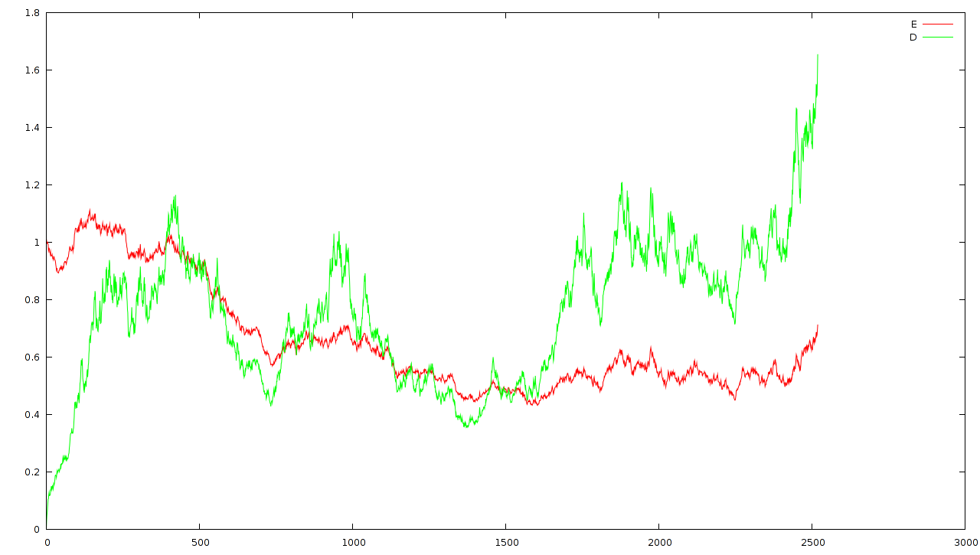
Várható érték és szórás
Adat formátum
GNUPlot
plot ‘results.txt’ using 1:2 title ‘E’ with lines, ‘results.txt’ using 1:3 title ‘D’ with lines
Idő | E | D
0 | 1 | 0
1 | 1.0048 | 0.0304
2 | 0.9962 | 0.0492
3 | 0.9969 | 0.0596
4 | 0.9948 | 0.0771

